Slide 1
Зачем педагогу вести образовательный блог?
Афанасьева Анна Дмитриевна, педагог-организатор, МАУ ДО «ДДЮТ им. Е.А. Евтушенко», амбассадор VK и цифрового образования

Slide 2
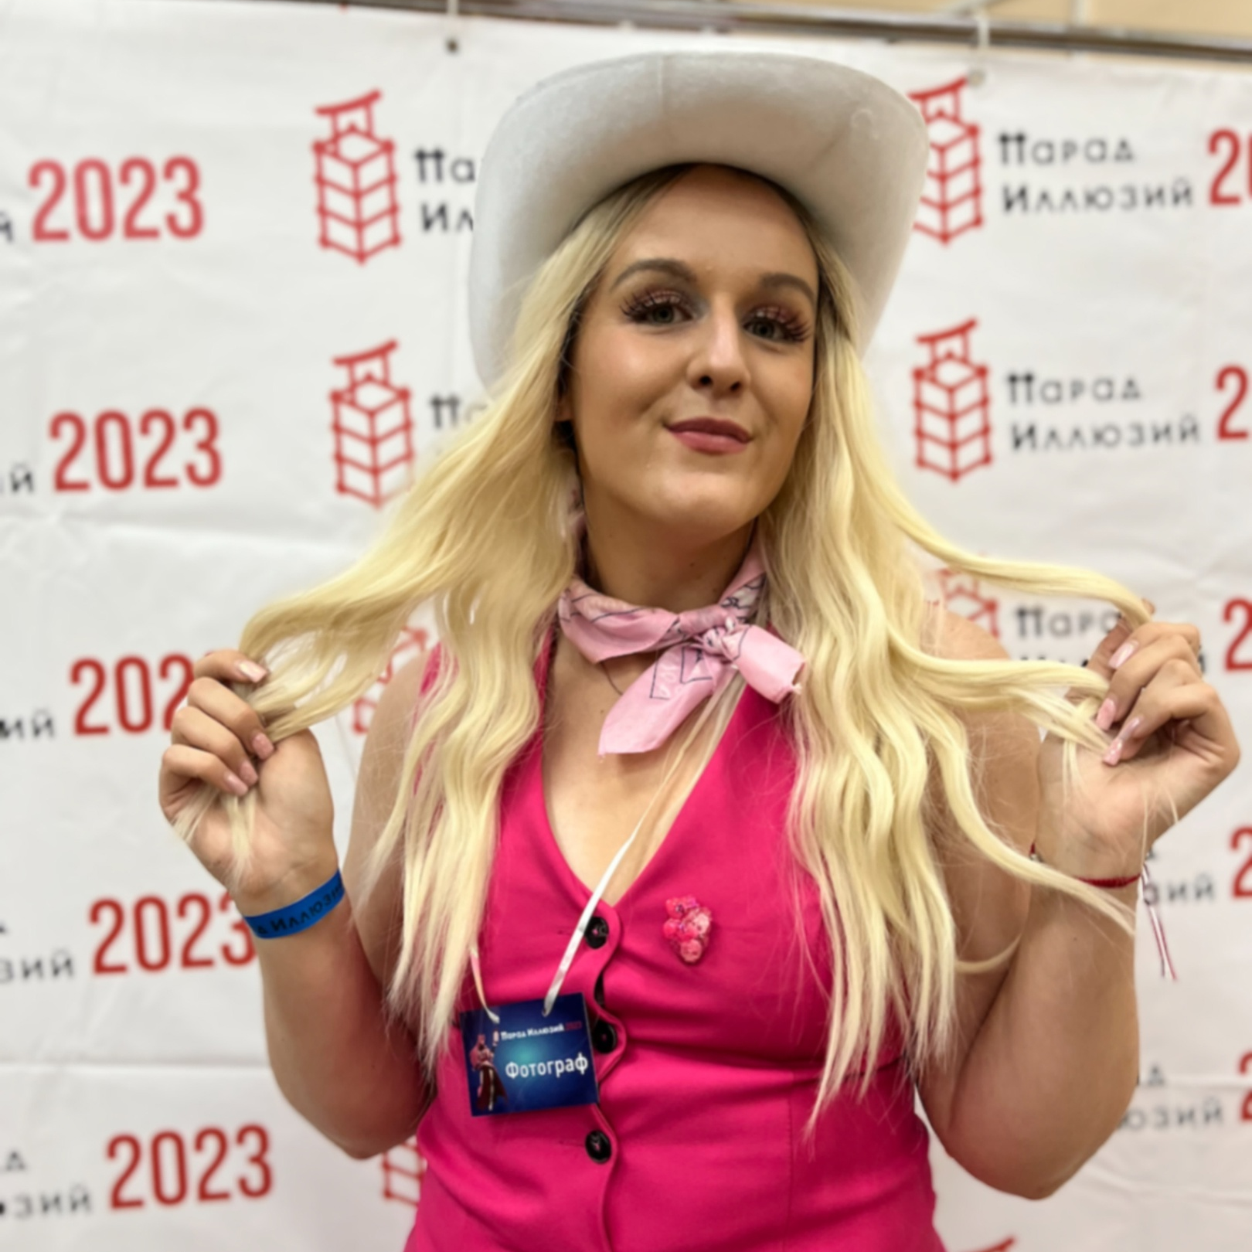

Зачем педагогу вести блог?
Педагог может использовать социальные сети для:
Привлечения учеников к своему предмету
Создания общих с учениками проектов
Развития личного бренда учителя не только в онлайн,
но и в офлайн-среде. Привлечение учеников
в образовательную организацию
Профилактики эмоционального выгорания
Организации эффективной коммуникации с учениками,
их родителями, коллегами, администрацией
Социальные сети
для педагога
Дополнительный инструмент создания познавательного интереса обучающихся

Slide 3
Задачи
педагогического блогерства
Выстраивание и облегчение коммуникации всех участников образовательного процесса
Создание положительного имиджа учителей, ученых, педагогического сообщества, образовательной организации
Использование информации
или инструментов блога
для образовательной деятельности
Расширение границ представлений учеников о познании. Просвещение ученической молодежи
Первостепенная цель для блогерства в образовании –
качественный просветительский контент на основе актуальности

Slide 4

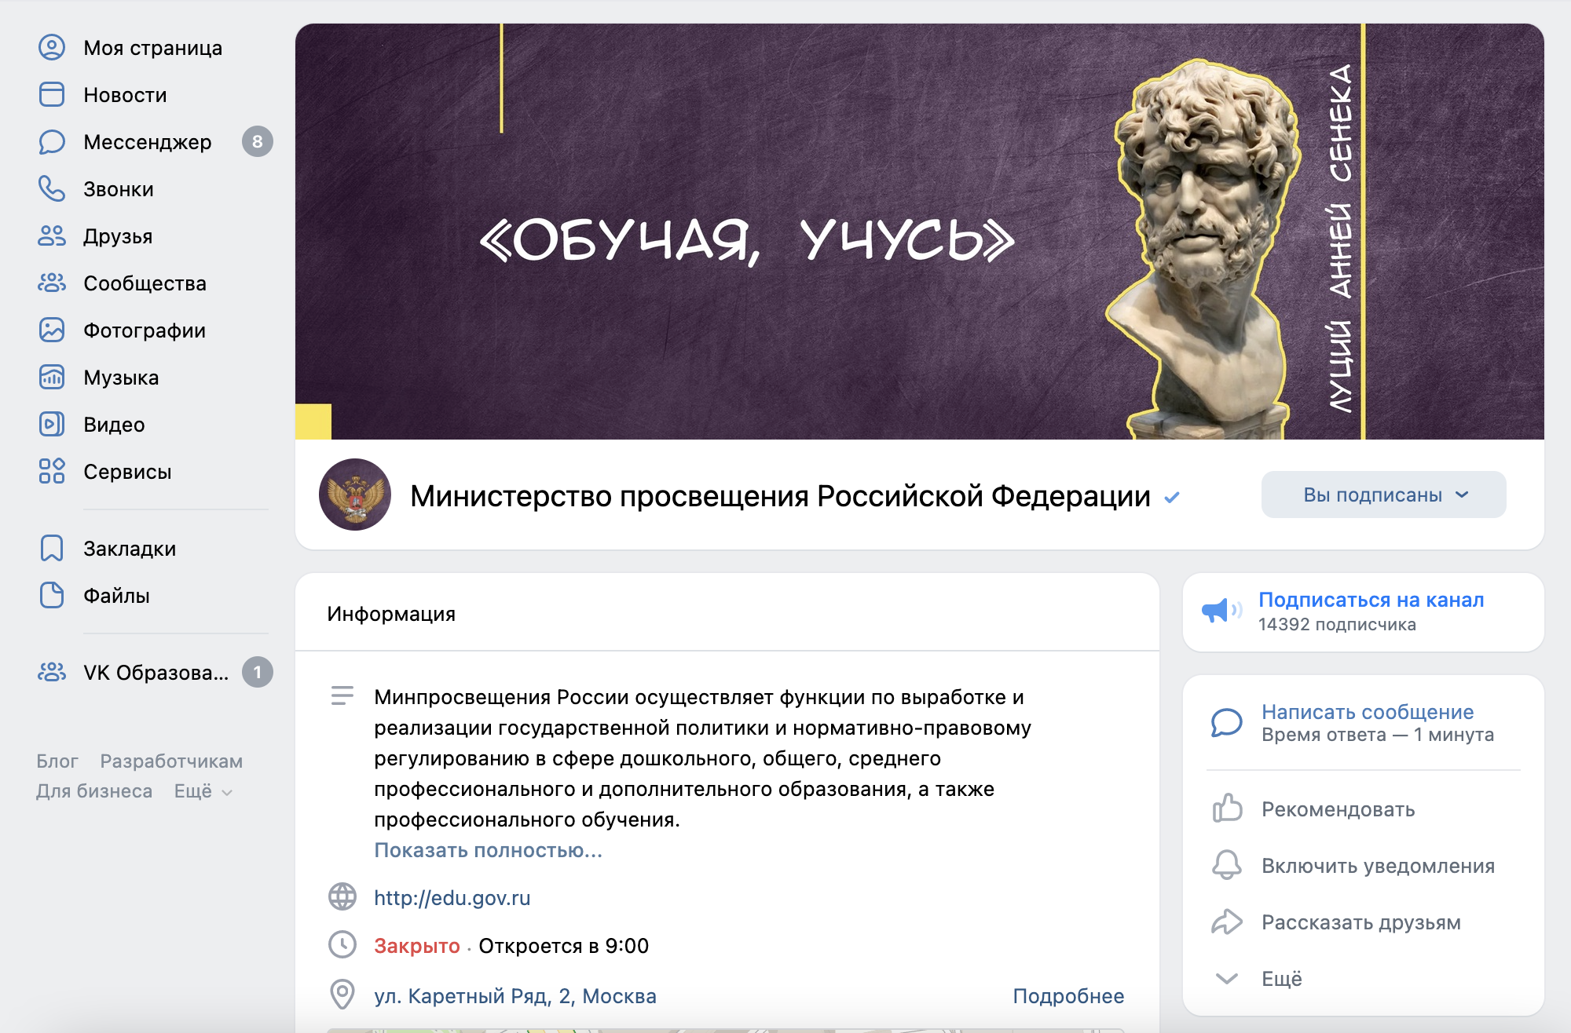
Принципы блогерства в образовании
01
«Обучая, учись»
02
Доступность
03
Ориентированность
04
Качество информации
05
Поиск
06
Открытость

Slide 5
Реализация образовательной стратегии с помощью формата блогерства

Slide 6

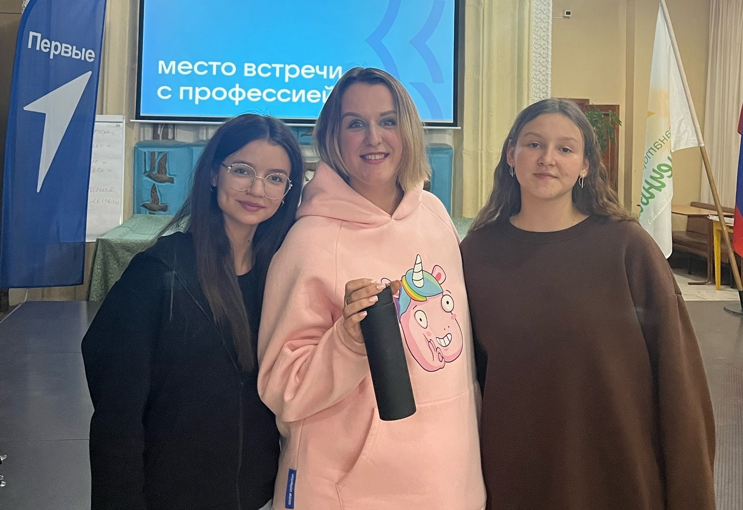




Что должно быть в стратегии?
Цель
Задачи
Целевая аудитория
Принципы
Планируемый результат

Slide 7

Двусторонняя связь онлайн - офлайн
Создание контента с разбором сложных тем
Социальные сети как база ученического проекта
Сообщество – педагогическая копилка
для учителей, учеников и родителей.
Использование материалов из разных медиа
Помощь социальных сетей онлайн в создании
и организации оффлайн-мероприятий.
Блогерство может стать основой для урока
Сам урок и процесс обучения – взаимная основа
для педагогического блогерства

Slide 8
Форматы
из блогерской практики для использования
в учебной деятельности

Slide 9



Какой можно создать контент?
ТЕСТ-ОПРОС
РАССКАЗ (ЛОНГРИД)
ФОТОКВЕСТ
КОРОТКИЙ ВИДЕОРОЛИК (60 СЕКУНД)
VK КЛИП
ВАЖНО:
Образовательная цель – основа
для избрания формата контента,
а не наоборот

Slide 10
Лучшие практики создания образовательного контента с помощью приёмов
из блогерства

Slide 11
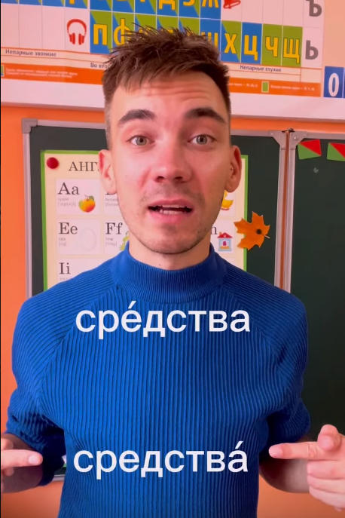
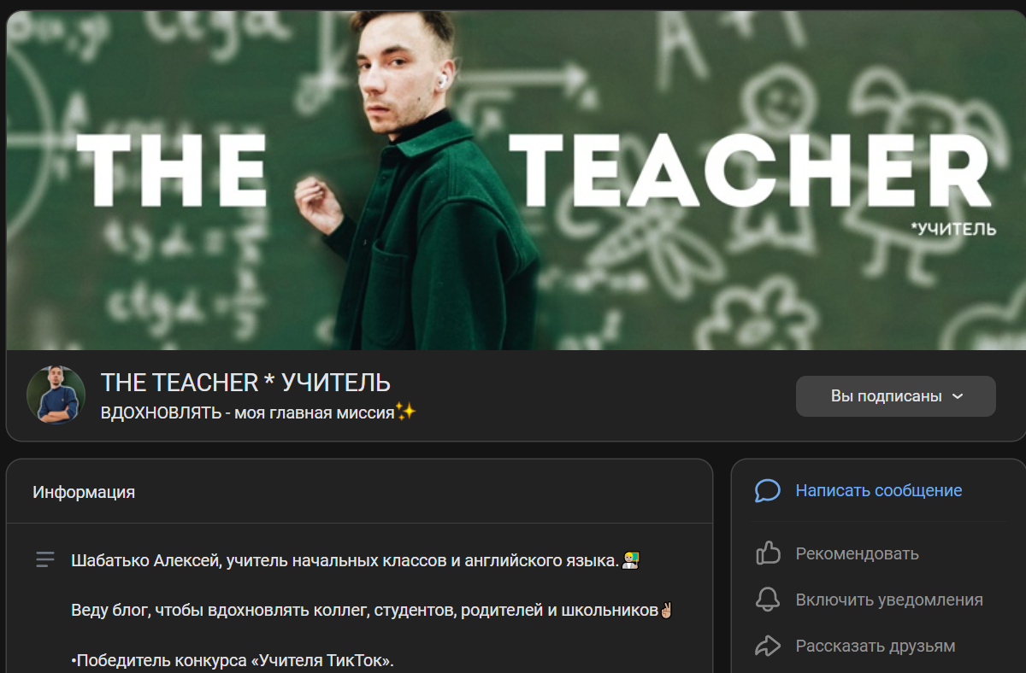

Примеры интересных учительских блогов
Блог “Обучающий” для учеников
Алексей Шабатько, учитель начальных классов
ГБОУ «Школа № 460»

Slide 12

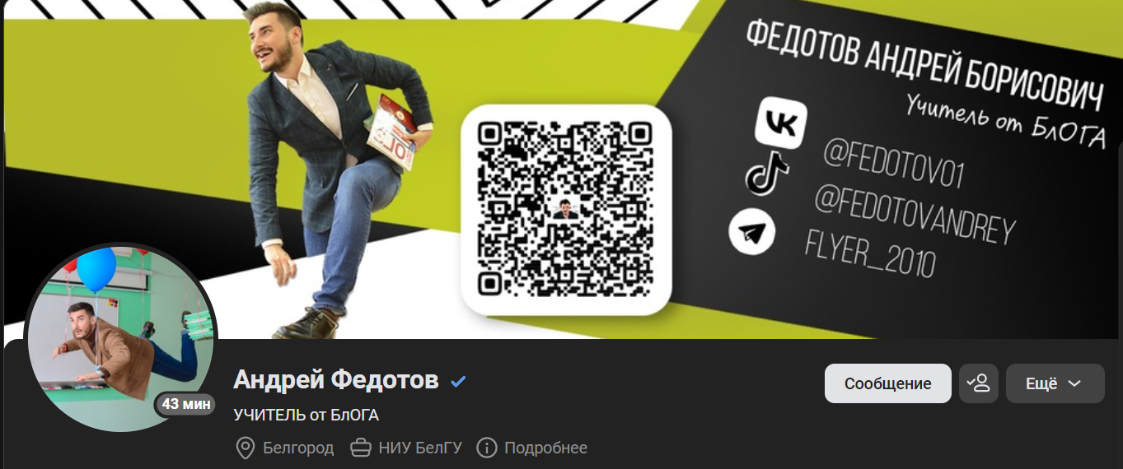


Примеры интересных учительских блогов
Блог “Вдохновляющий” на творчество учителей с учениками
Андрей Федотов,
учитель английского языка
«Шуховский лицей», город Белгород

Slide 13
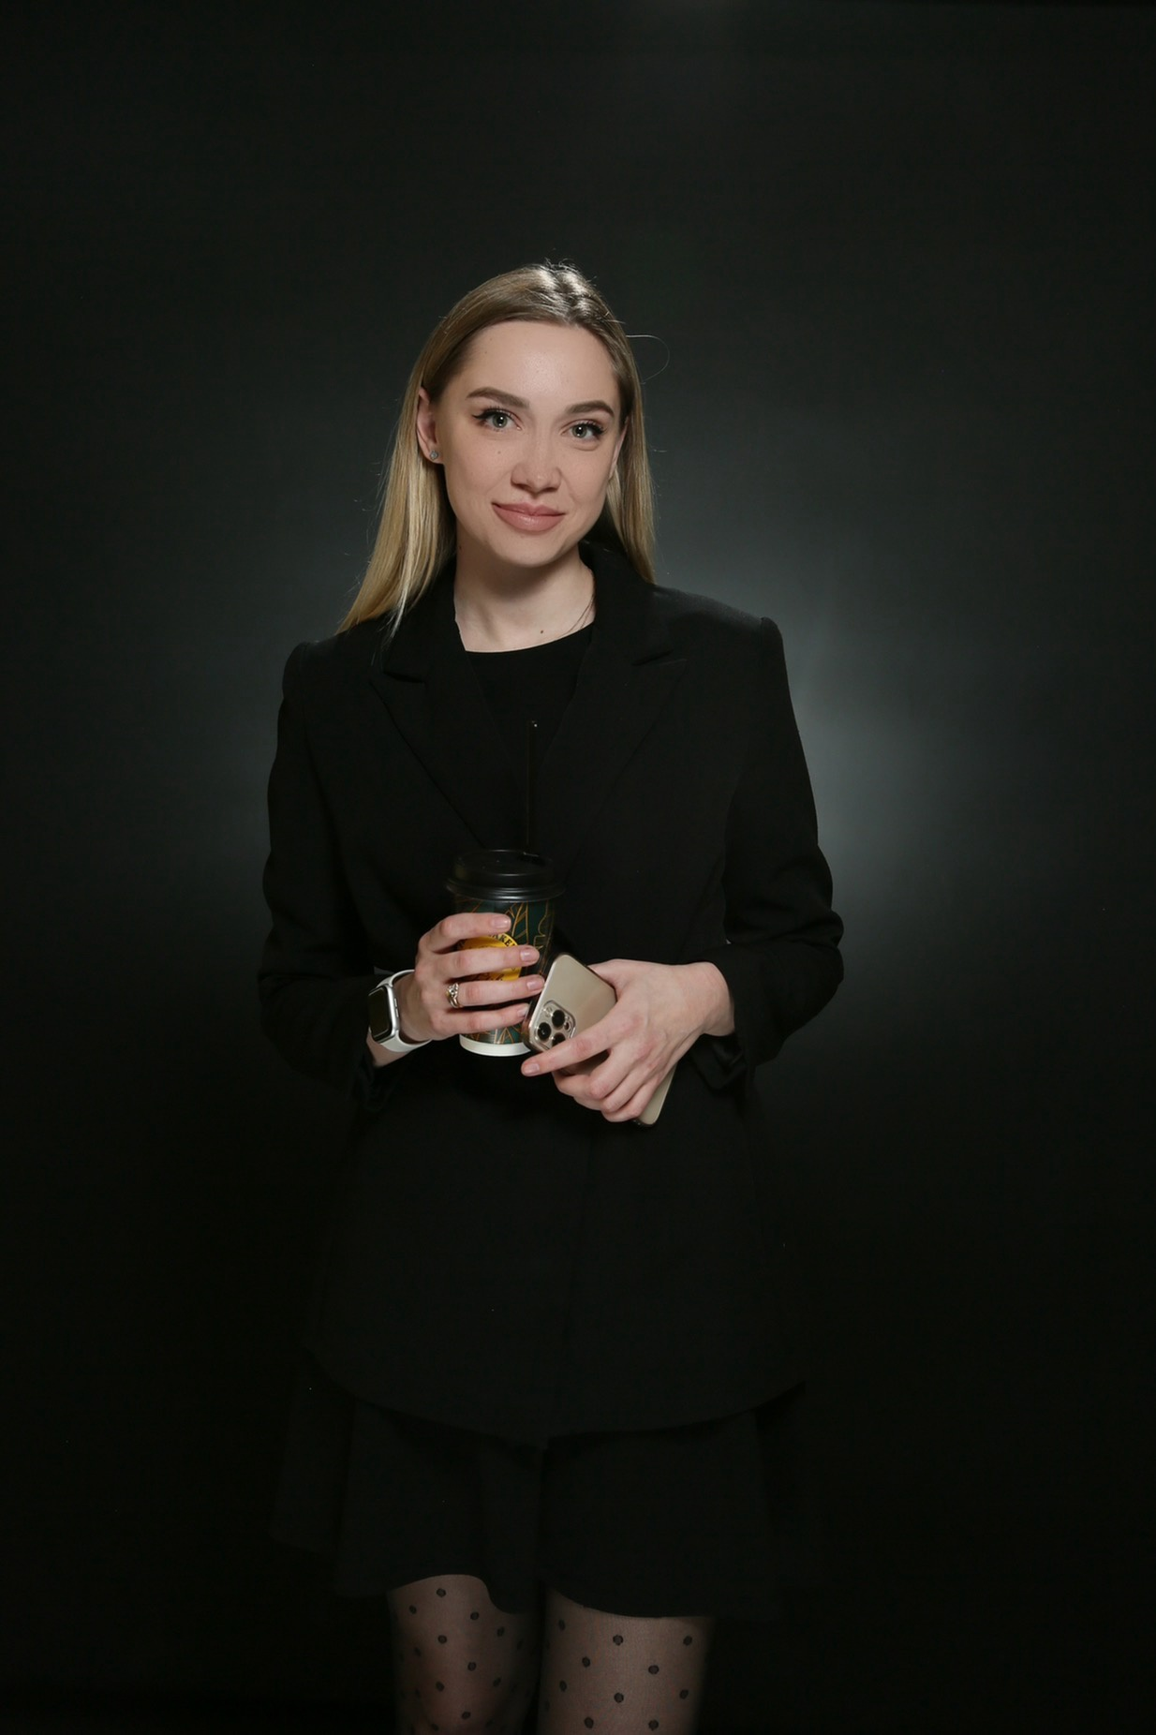
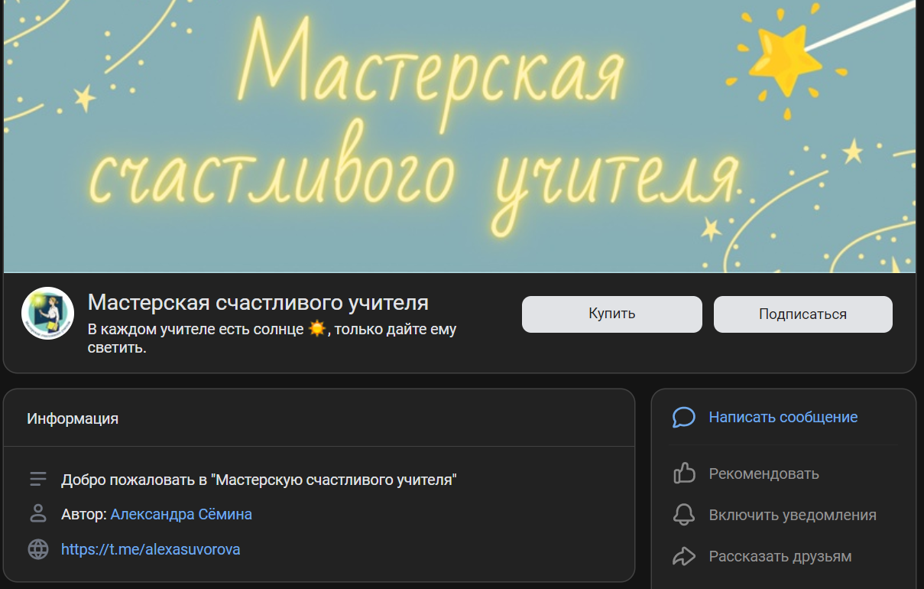

Примеры интересных учительских блогов
Блог “Поддерживающий” для работников сферы образования
Александра Семина, учитель начальных классов

Slide 14
Время для интерактива

Slide 15

Задание:

Slide 16
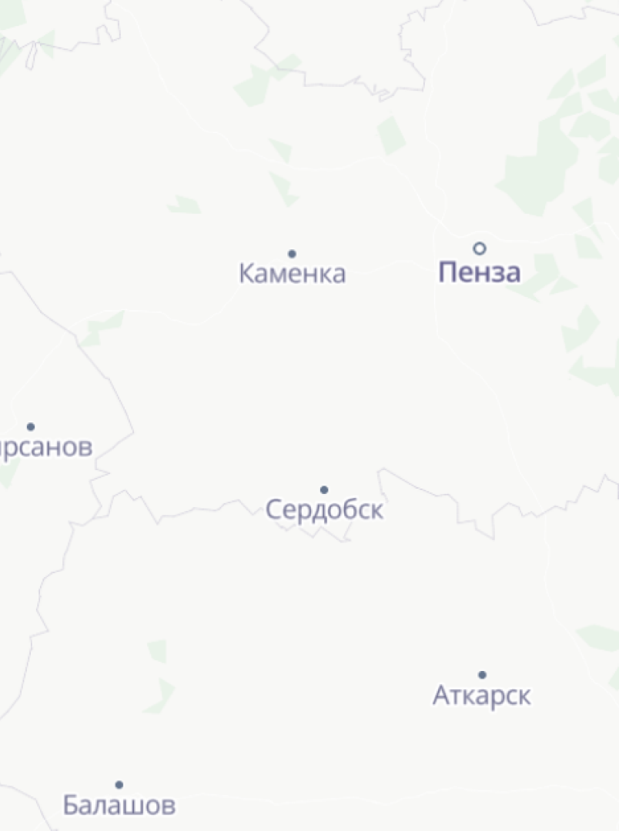

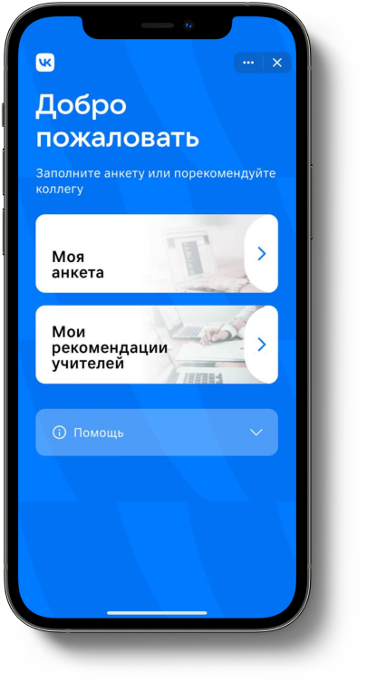



Карта
цифровых
учителей
teachers.vk.company — сервис для учителей на базе платформы VK Mini Apps
На карте вы можете:
Найти коллег-единомышленников
Делиться кейсами и лучшими практиками
У каждого педагога, который прошел регистрацию, появляется свой профиль на карте

Slide 17

Выводы
Основа блогерства в образовании – эффективная коммуникация
Просветительский контент может быть преподнесен в разных форматах
Сам уроки и процесс обучения - взаимная основа
для педагогического блогерства

